Slide 1
王宇涵
智能体工具类创建
工具类的配置、调用
智能体工具类（夸克搜索）的单元测试
撰写CSDN博客一篇《agentUniverse工具类开发指南：实现夸克搜索工具》
进度：100%
负责V2.0.0版本的规划，分工，以及成果物整理
进度：90%

Slide 2
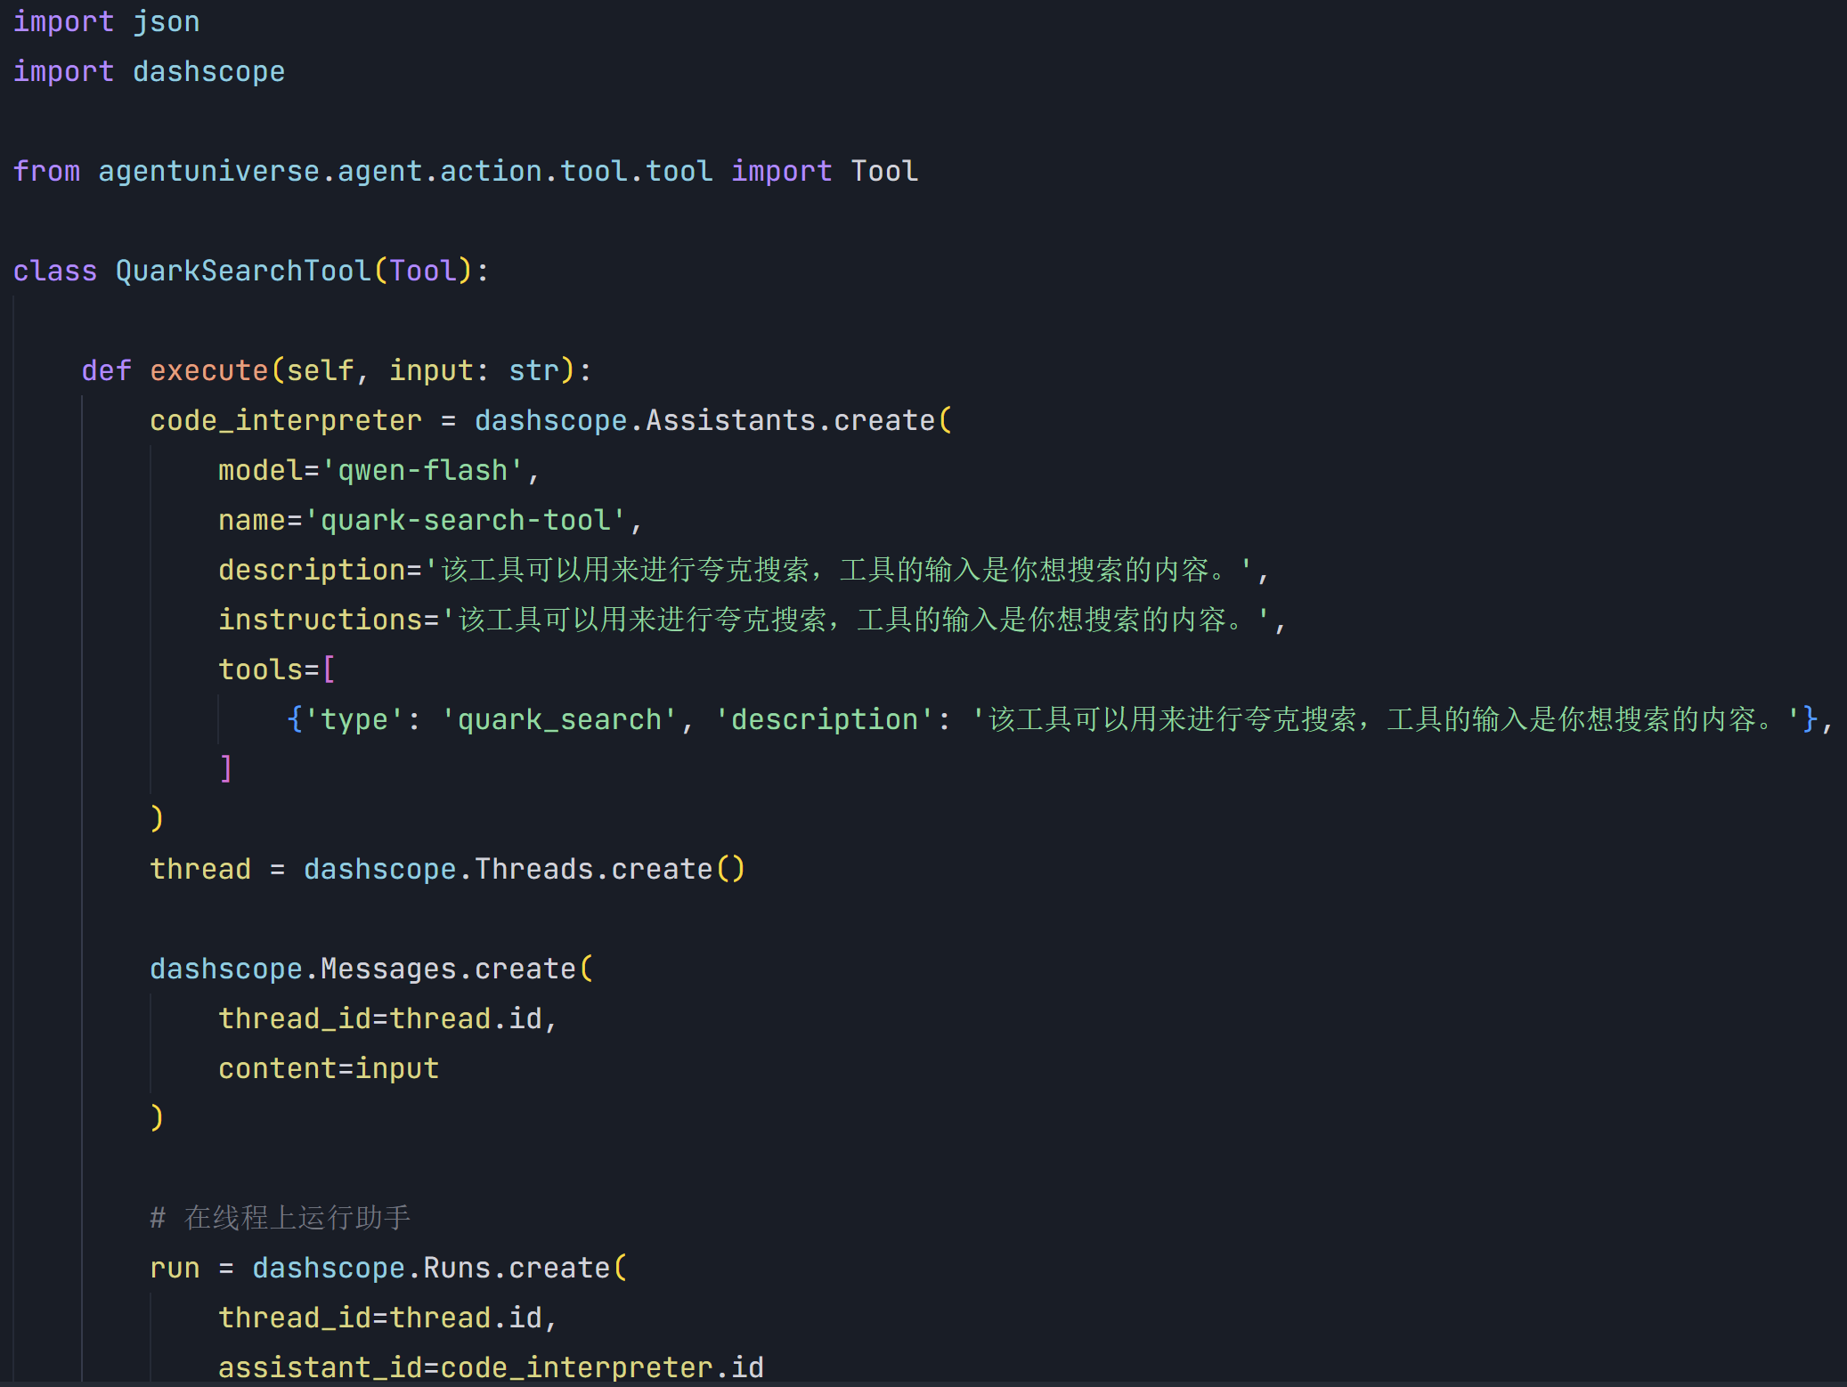
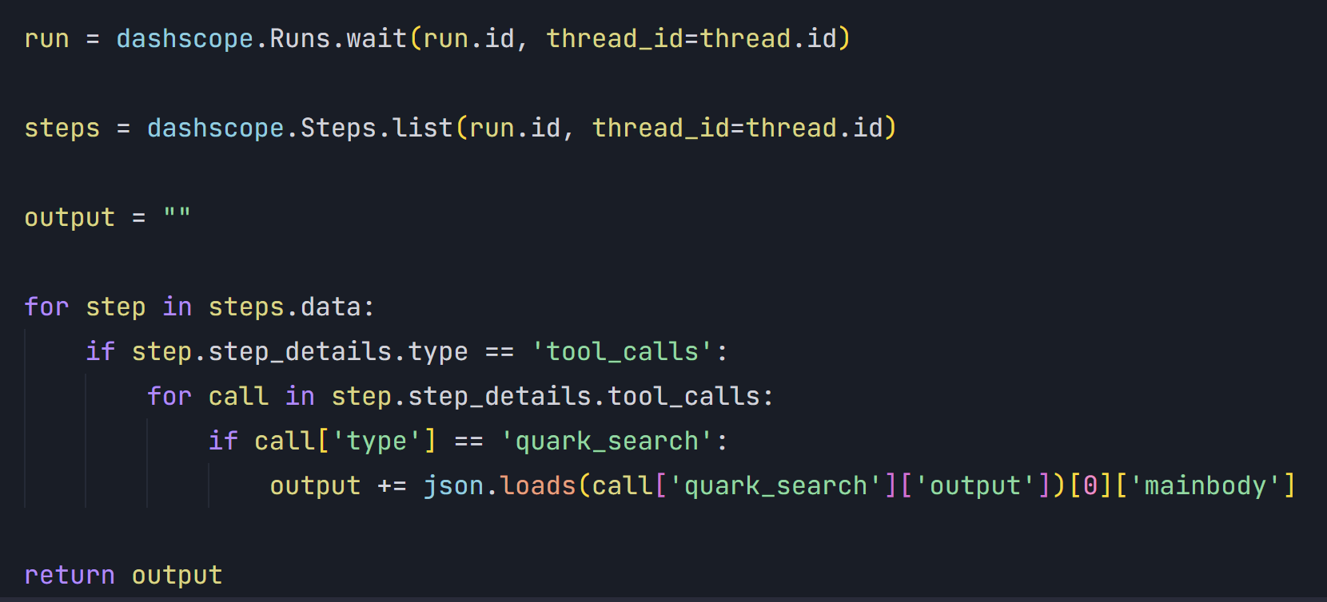
工具类创建
智能体借助工具拓展能力边界、提升专业性，补充LLM中原本能力的不足。
创建对应的Tool类对象并继承Tool基础类 Tool；
编写工具类对象execute方法，编写工具的实际逻辑片段。
成果物：quark_search_tool.py
完成进度：100%

Slide 3
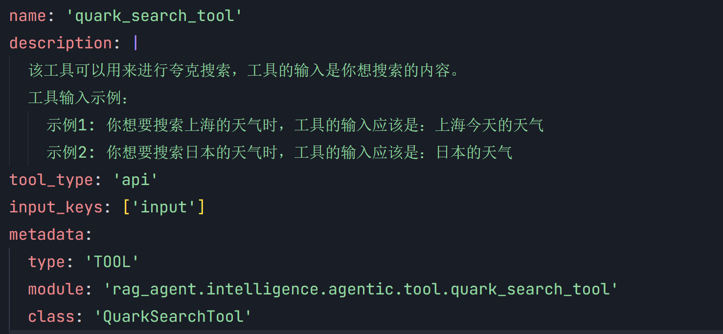
工具配置
在quark_search_tool.yaml文件中定义工具的元数据和配置信息。
在config.toml中配置Tool配置对应的package。
成果物：quark_search_tool.yaml
完成进度：100%

Slide 4
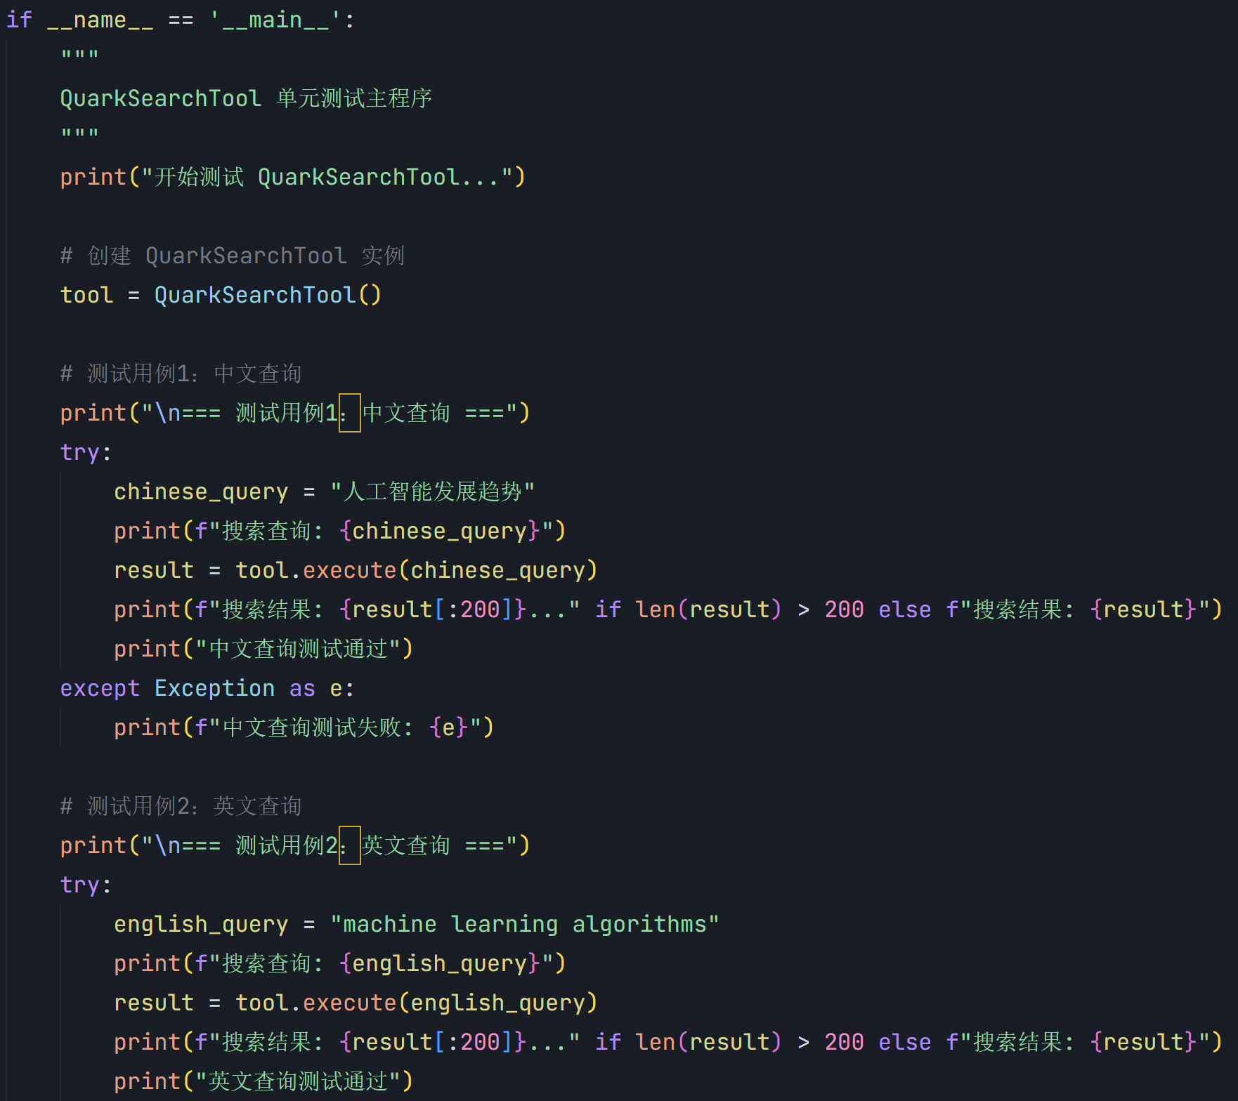
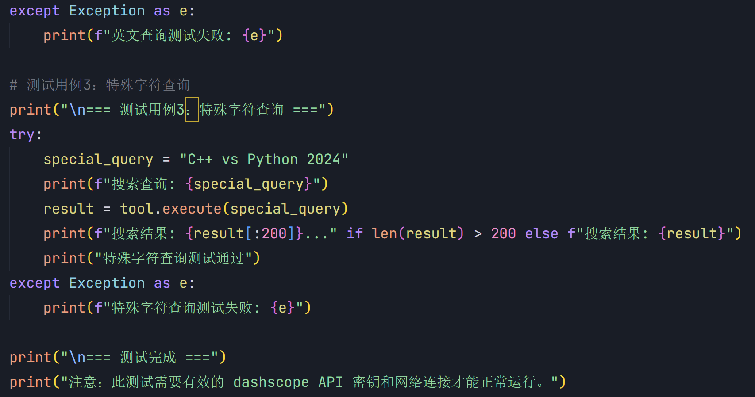
智能体工具类（夸克搜索）的单元测试
在quark_search_tool.py文件中编写单元测试代码，并进行单元测试。（附视频）
测试用例包含中文查询（人工智能发展趋势）、英文查询（machine learning algorithms）、特殊字符查询（C++ vs Python 2025）。
成果物：quark_search_tool.py中的部分代码
完成进度：100%

Slide 5
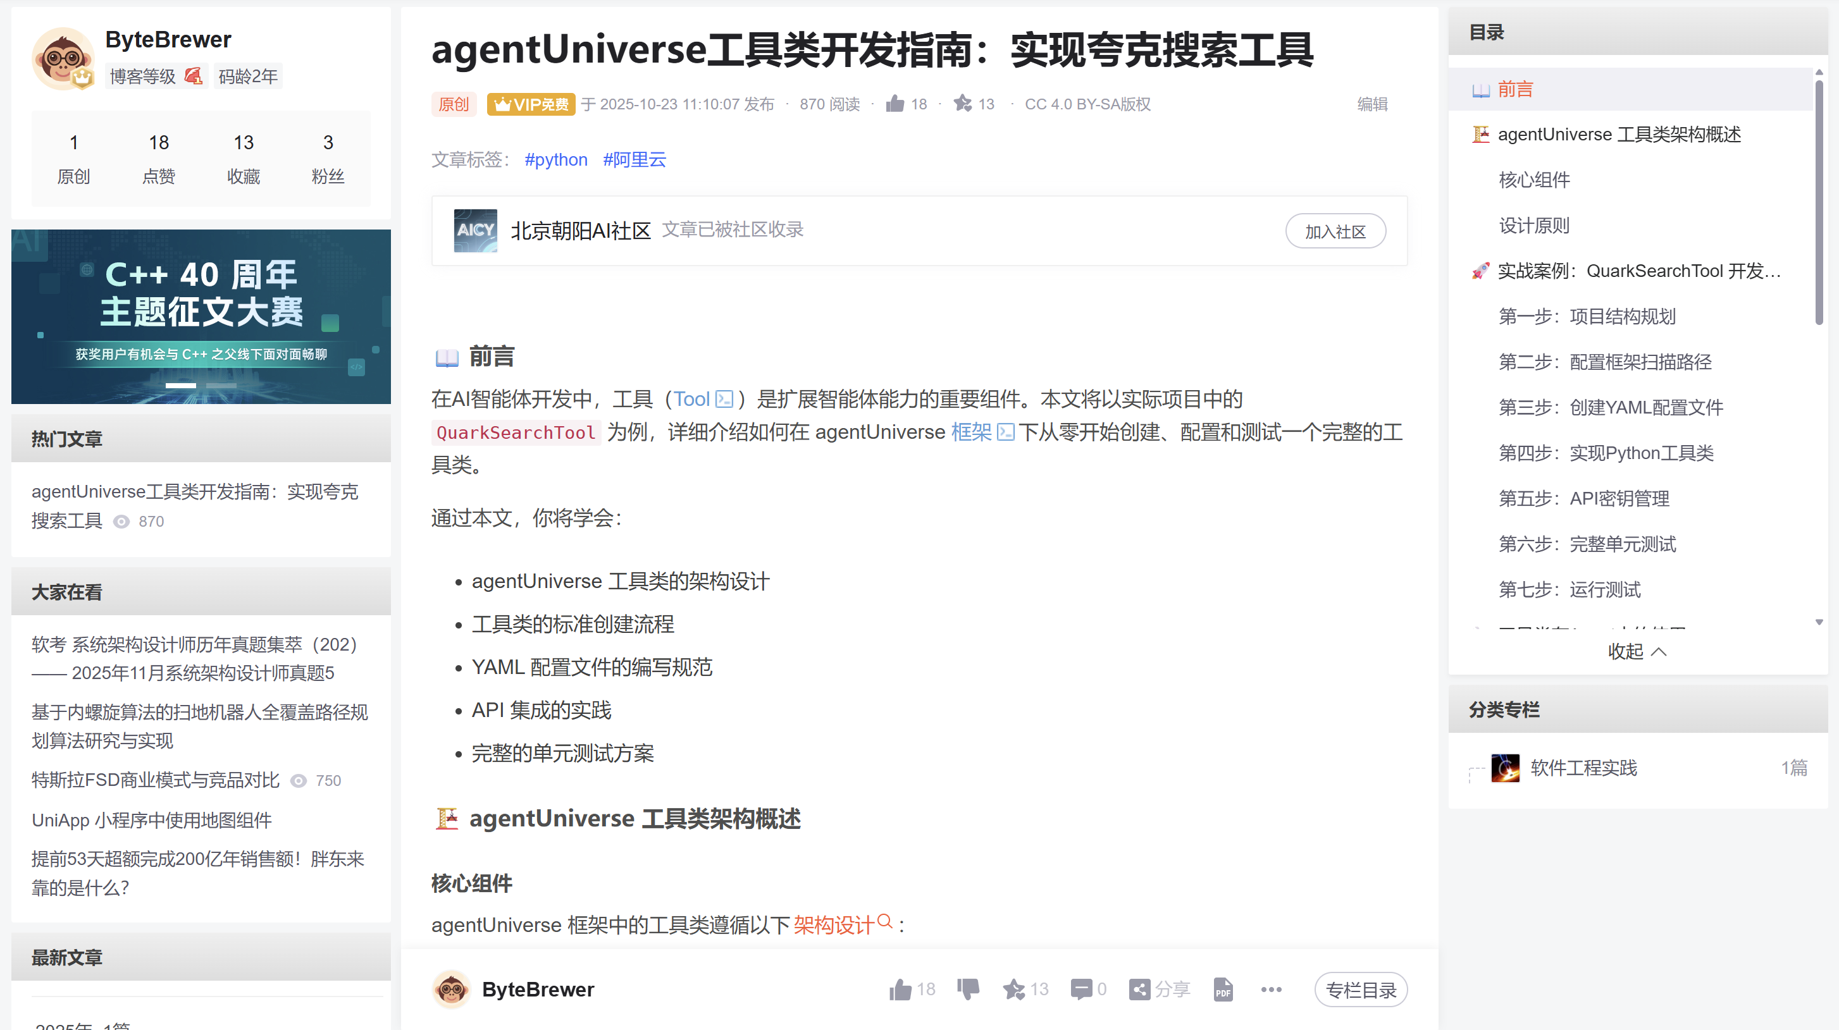
撰写CSDN博客一篇《agentUniverse工具类开发指南：实现夸克搜索工具》

